Slide 1
《道路工程技术》
导学方案
朱春霞老师
2024年春季

Slide 2
一、学校简介

Slide 4
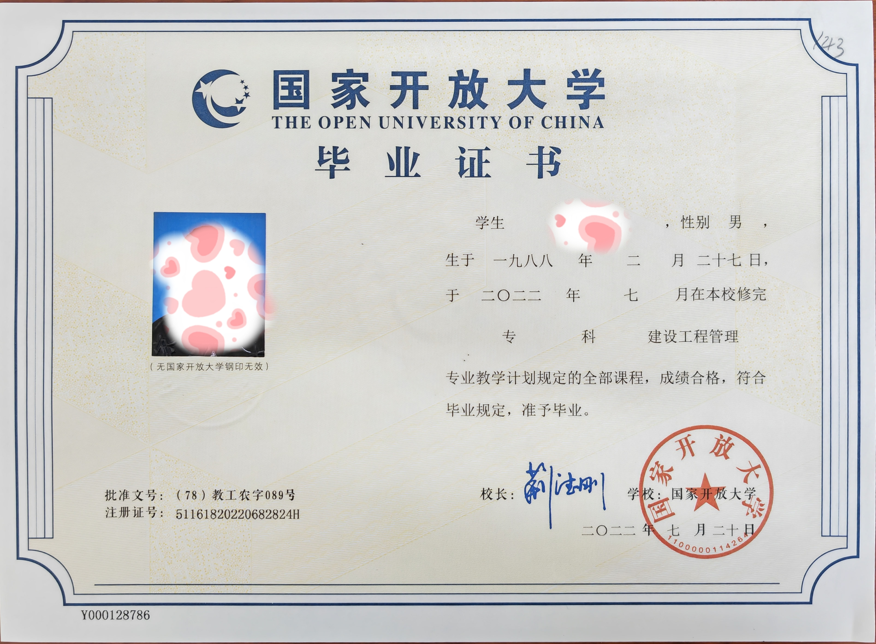
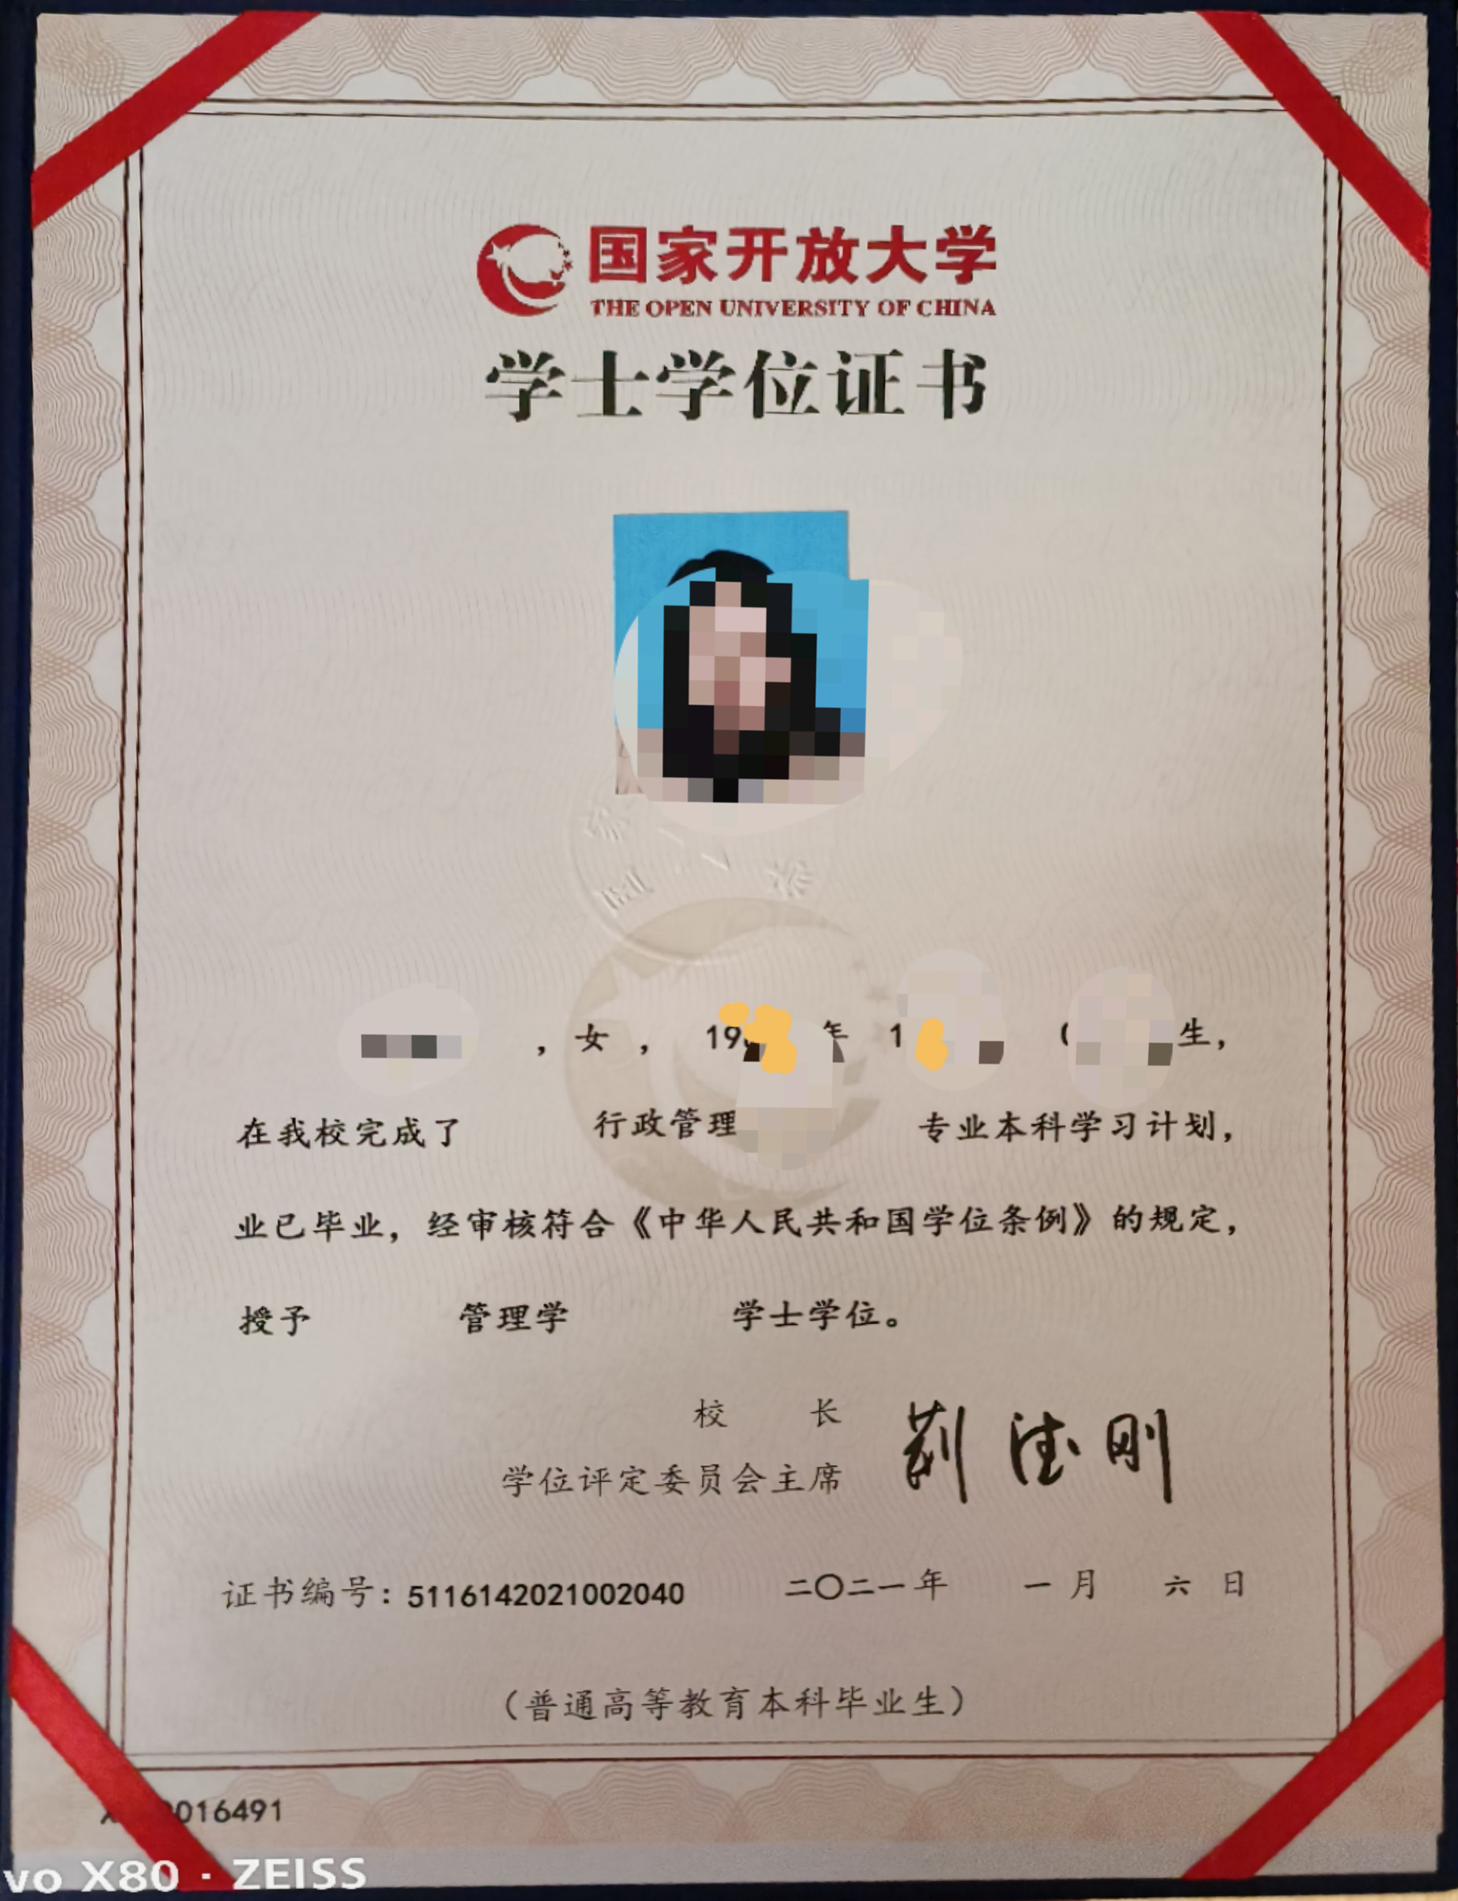
学位证
毕业证

Slide 5
二、课程考核方式

Slide 6
一、考核方式
本课程采用形成性考核和终结性考试相结合的考核方式。课程总成绩100分，形成性考核和终结性考试各占50%，最后总成绩60分及以上者能获得学分。其中形成性考核包括四次形考任务（占总成绩40分）和网上学习行为表现（占总成绩10分）。形考任务1和3要求同学们完成作业然后提交，由辅导教师评分；形考任务2要求同学们完成1-6章的章节测验，形考任务4要求同学们完成7-11章的章节测试，系统自动评分；网上学习行为由辅导教师根据学生完成形考任务、参与讨论、登录情况等综合进行进行打分。终结性考试（占总成绩50分）有两种方式可选：1.网考；2.纸笔考试，由各分部根据本部实际情况选择。
课程考核包括形成性考核与终结性考试。形成性考核占课程综合成绩的50%，终结性考试占课程综合成绩的50%。
课程综合成绩=形成性考核成绩（50%）+终结性考试成绩（50%）；课程综合成绩达到60分（及格）及以上者，方可获得本课程相应学分。
1. 形成性考核
本课程目前提供两种形成性作业方式，由各分部根据当地的教学情况自行选择一种形式完成：
（1）基于网络课完成形成性考核作业。形成性作业包括4次作业。每次作业均为客观题，采用计算机自动阅卷，如对学习测试成绩不理想，可在规定时间内多次进行测试。
（2）基于纸质形成性考核册完成形成性考核作业。形成性作业册的电子版发布在网络核心课程上，学生下载打印后，按时完成提交给辅导教师评阅。
2. 终结性考试
终结性考试就是期末考试， 在学期末进行。考试方式：闭卷，网络考试。

Slide 7
三、学习与登录方法

Slide 8
输入网址
https://menhu.pt.ouchn.cn

Slide 9
1.输入自己的学号：
如2461001266351
2.输入密码：
Ouchn@+出生年月日8位
O大写,其它字母小写
3.输入验证码：如7696
然后点击登录即可

Slide 10
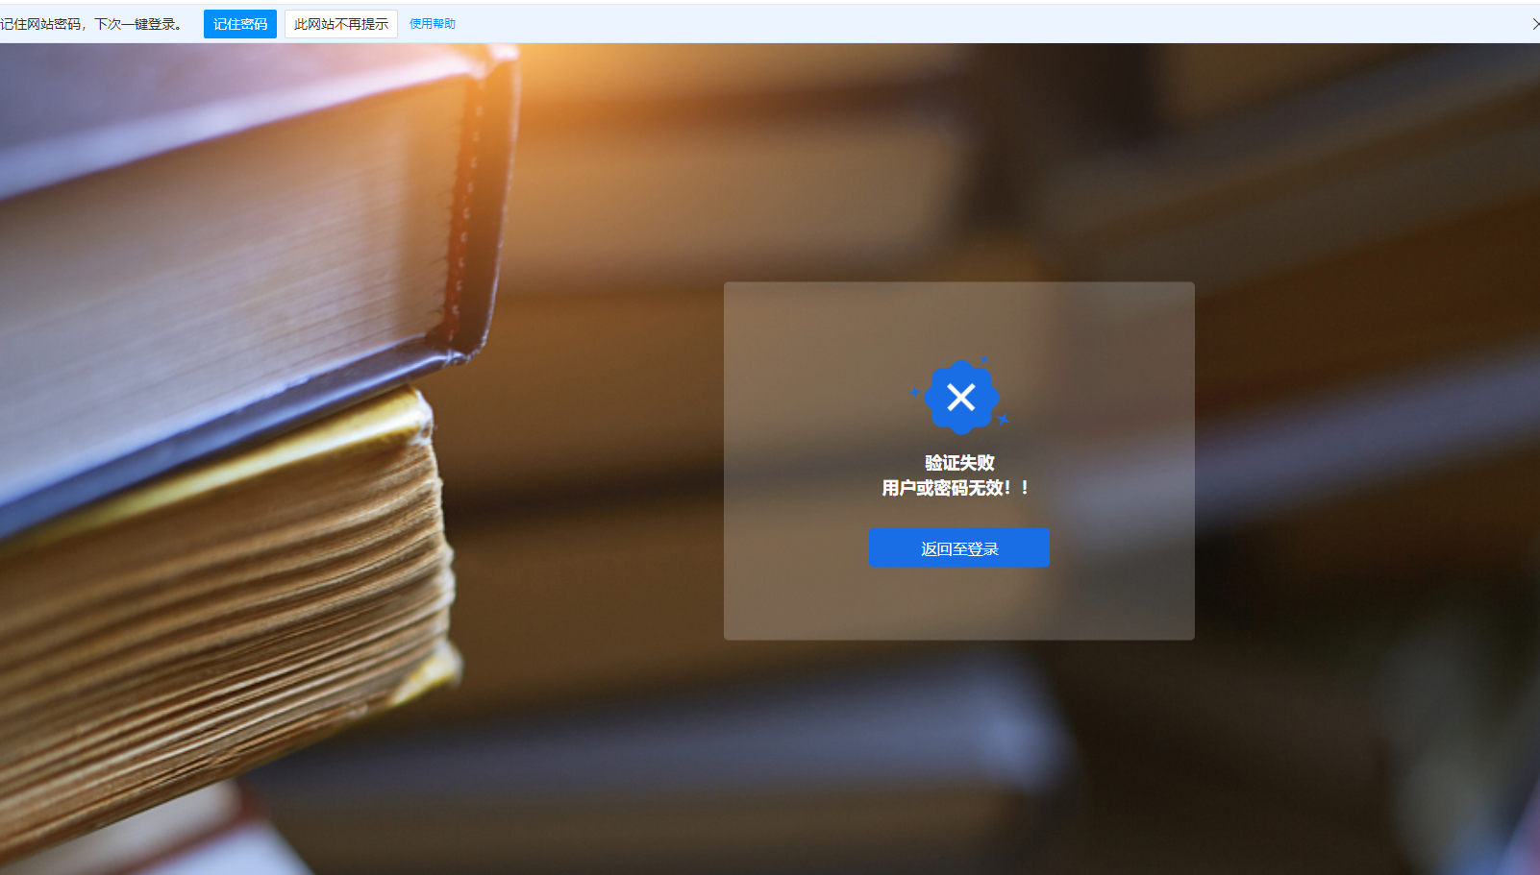
可以点击返回至登录

Slide 11
点忘记密码，根据提示重新设置新密码

Slide 12
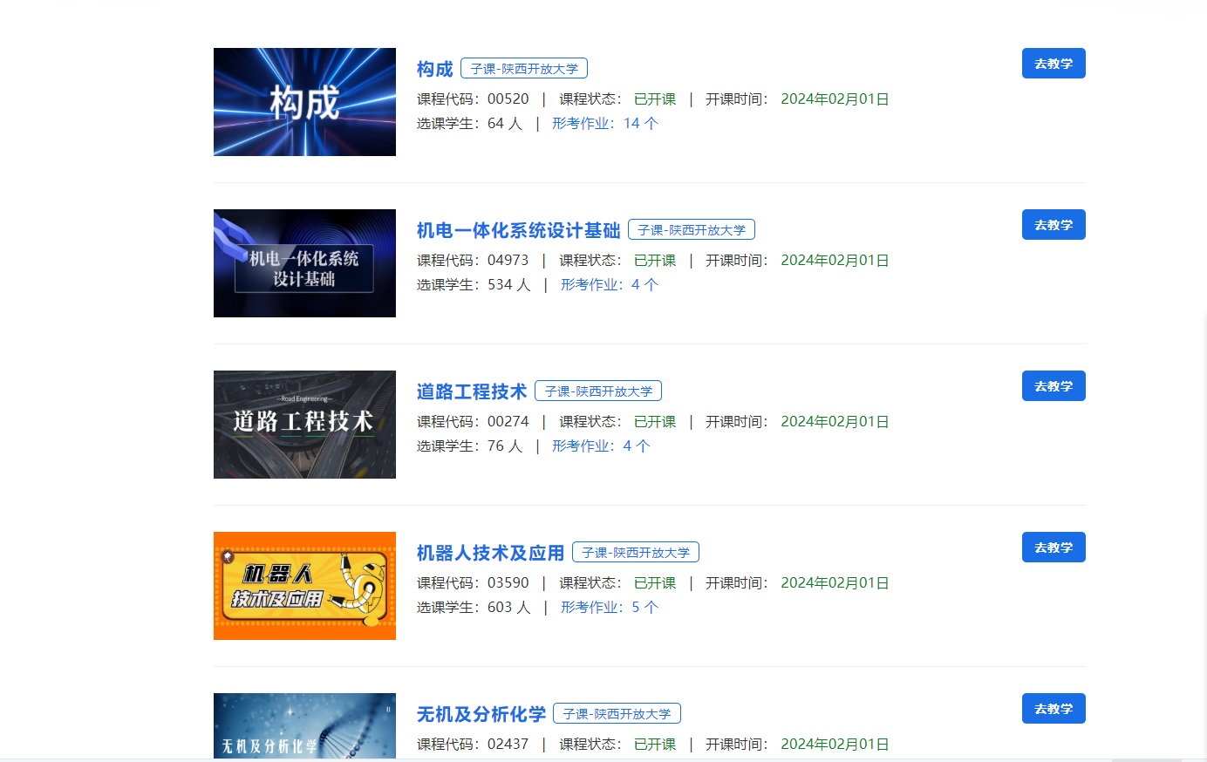
点击《道路工程技术》这门课程去学习

Slide 13
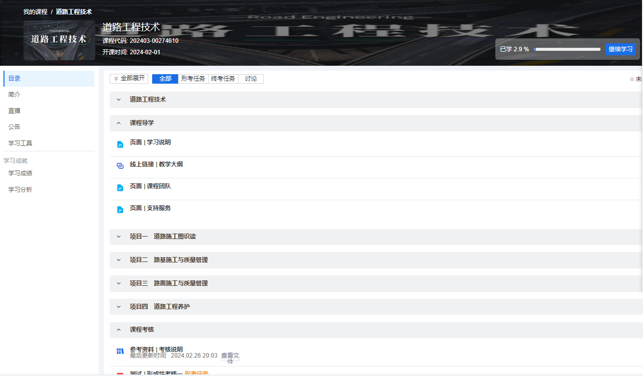
可以点击查看网上相关资源进行学习

Slide 14
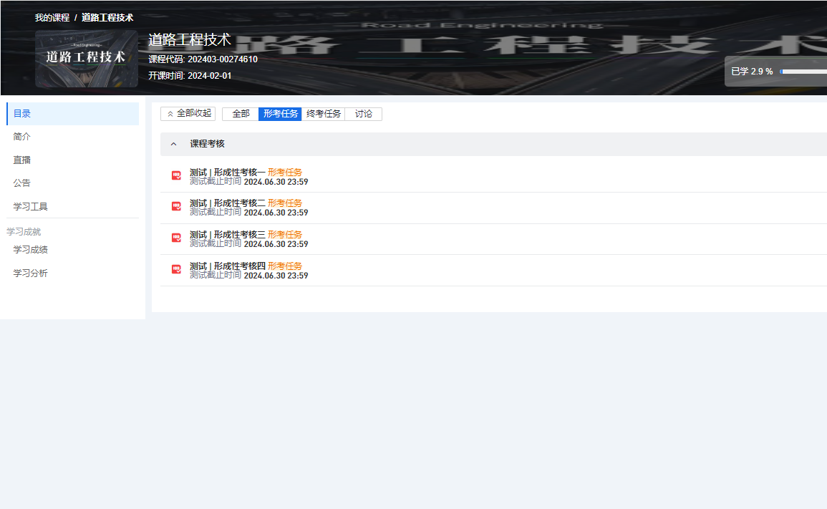
此处添加标题
Add the title here
点击形考任务进行答题
123M
456M
7B
9B
请在此处添加具体内容，文字尽量言简意赅
请在此处添加具体内容，文字尽量言简意赅
请在此处添加具体内容，文字尽量言简意赅
请在此处添加具体内容，文字尽量言简意赅

Slide 15
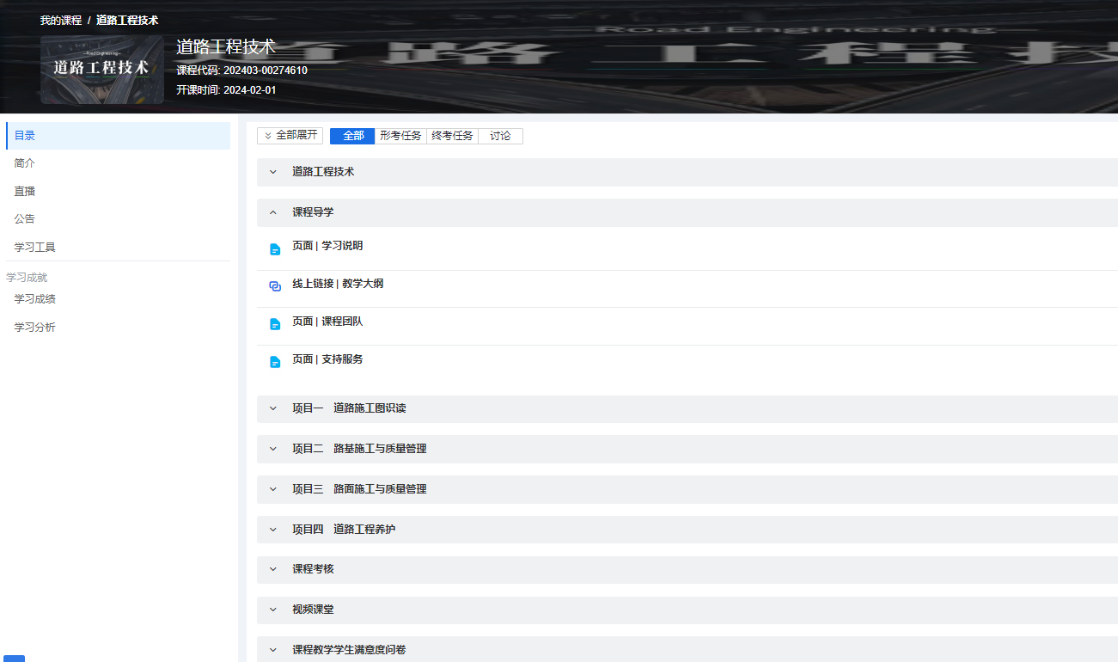
点击查看形考成绩

Slide 16
四、准考证的下载方法

Slide 17
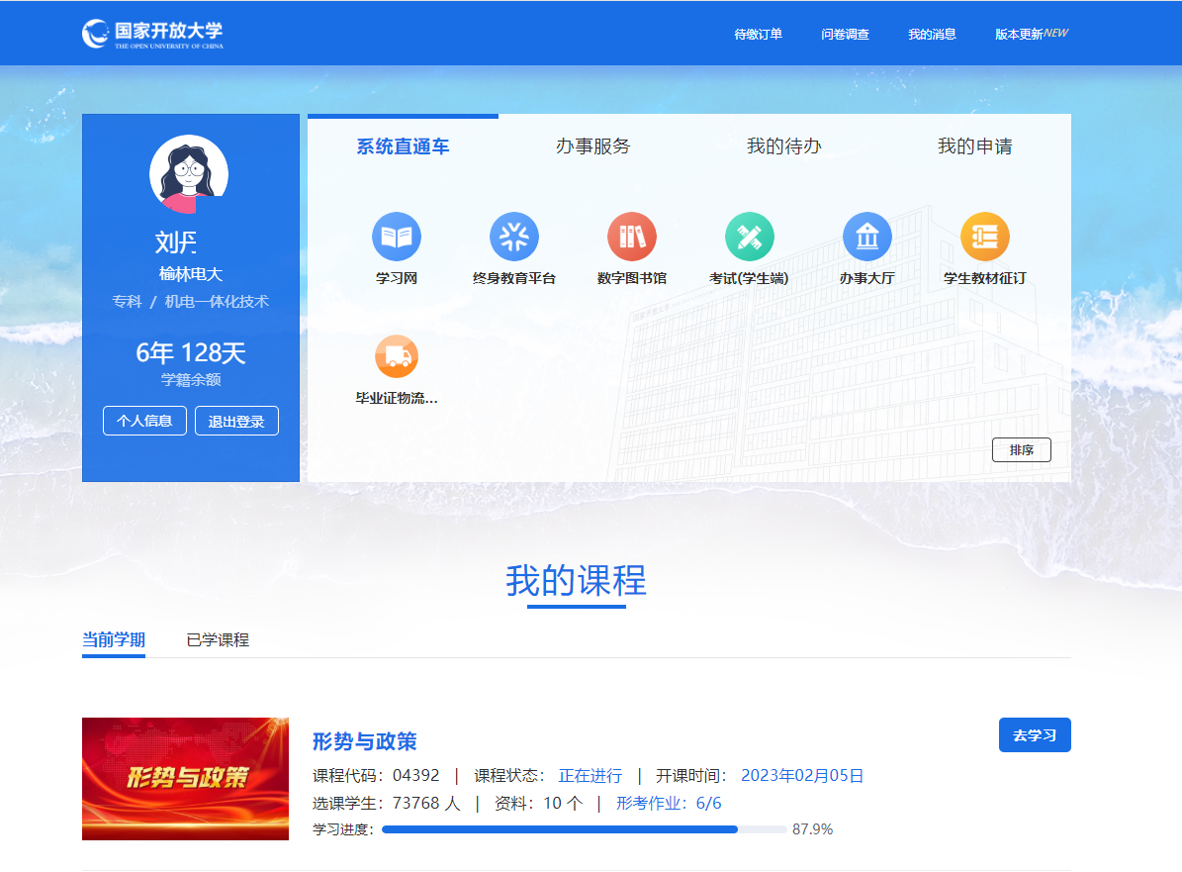
点击考试（学生端）

Slide 18
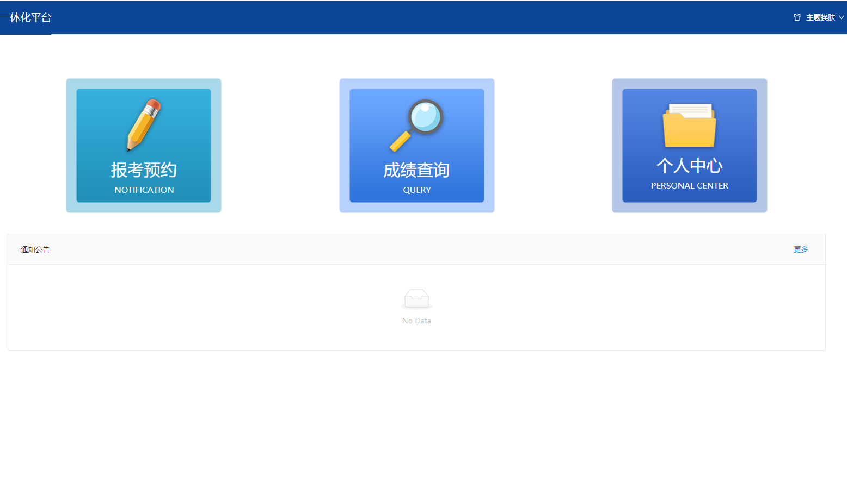
点击个人中心

Slide 19
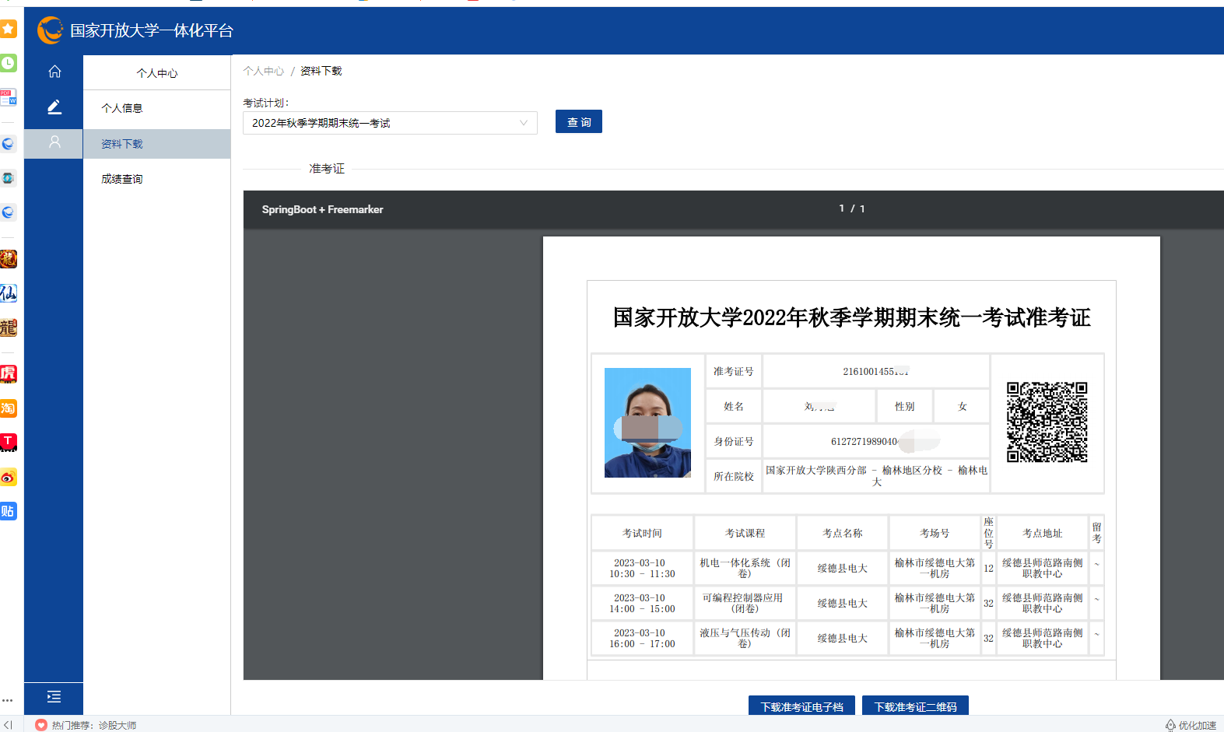
点击资料下载
点击下载准考证电子档

Slide 20
点击成绩查询
可以查看机考成绩

Slide 21
2024
祝大家学习愉快
导学教师：朱春霞
联系方式：13891273533

